Slide 2
五 两位数加、减整十数和一位数
第7课时 练习八（1）

Slide 3
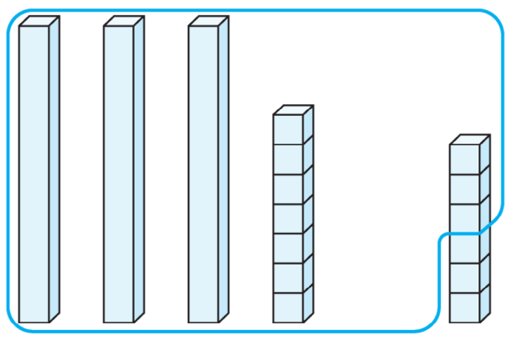
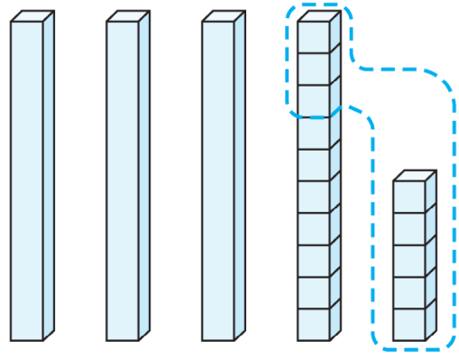

Slide 5
